Slide 1
Chapitre 3
Régimes transitoires
I – Condensateurs – Le dipôle RC.
II – Inductances – Le dipôle RL.
III – Le dipôle LC .
IV – Le dipôle RLC .

Slide 2
chapitre 3 Régimes quasi stationnaires: définitions
Définition: « régime quasi stationnaire »
Quand l’intensité dans un circuit varie relativement lentement, on utilise l’approximation des régimes dits « quasi stationnaires » ou « lentement variables », valable pour des fréquences allant jusqu’à plusieurs MHz :
On ne tient pas compte du temps de propagation à l'intérieur du circuit.
Pour des fréquences plus grandes (quelques GHz) on doit tenir compte du temps de propagation du signal entre les différents points du circuit.
Le phénomène de propagation dans le circuit est négligeable si la longueur du circuit est très inférieure à cT.
(c = 30 cm/ns, T = période).
Par exemple pour un ordinateur 2GHz, cT=15cm. on ne peut pas utiliser l'approximation quasi stationnaire, il faut tenir compte du temps de propagation des signaux entre les différents éléments du circuit.

Slide 3
chapitre 3 Régimes quasi stationnaires: définitions
Continuité :
u(t)
la tension u(t) ne peut jamais présenter de discontinuité
Physiquement
impossible
Situation physiquement
possible
t

Slide 4
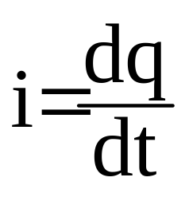
1- Condensateurs, Le dipôle RC
q(t) = C u(t)

Slide 5

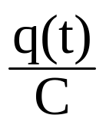
chapitre 3 1- Condensateurs: définitions
A
i(t)
Armatures portant les charges électriques
q(t)
+ + + + + + +
− − − − − − −
diélectrique = isolant
Charge et tension en régime continu:
U ne varie pas,
Q est constant,
i = 0 (=isolant)
U = V_{A} − V_{B} =
Q = C.U
Charge et tension en régime variable:
i est différent de 0
mais valeur moyenne de i = zéro
u(t) = V_{A}-V_{B} =
q(t) = C.u(t)
B

Slide 6
chapitre 3 1- Condensateurs: définitions
dans ce cas i apporte des charges positives q augmente dq/dt est positif
Les électrons sont chargés négativement.
électrode chargée positivement = manque d'électrons.
électrode chargée négativement = excès d'électrons.
A
i(t)
q(t)
U ↑
+ + + + + + +
− − − − − − −
diélectrique = isolant
Les charges électriques sont localisées à la surface des conducteurs
L'énergie est localisée dans le diélectrique
B
Orientation du courant = sens de déplacement des charges positives

Slide 7
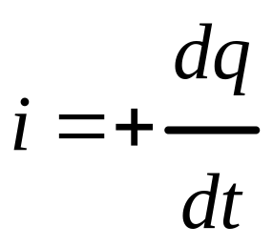
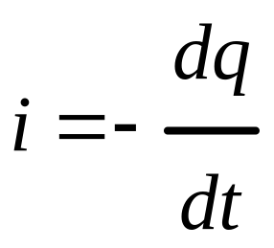
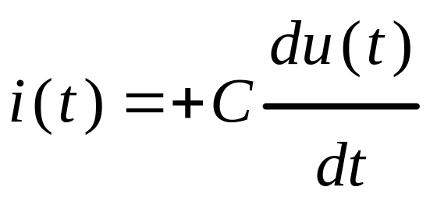
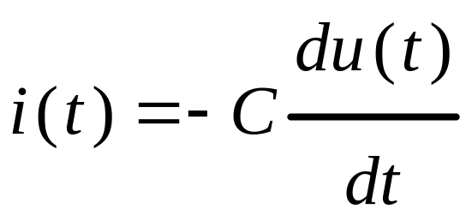
chapitre 3 1- Condensateurs: Orientation et signes
i(t)
i(t)
++++++
u(t)
++++++
u(t)
− − − −
− − − −
Charge du condensateur: Convention récepteur
Décharge du condensateur: Convention générateur
q
q

Slide 8
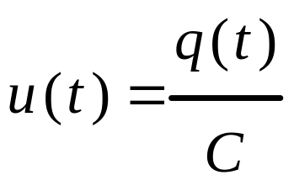
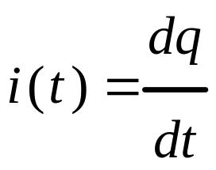
chapitre 3 1- Le dipôle RC: Charge du condensateur
Alimentation par source de tension parfaite
R
i(t)
k
q(t)
à l'instant t=0 le condensateur est déchargé u(0)=0, et q(0)=0. on ferme l'interrupteur k et le courant commence à passer.
R.i
U
u(t)
C
Analyse du circuit:
Le circuit ne comporte qu'une seule maille.
U = R.i + u(t).
Dans ce cas le condensateur est le récepteur, (charge du condensateur).
et

Slide 9
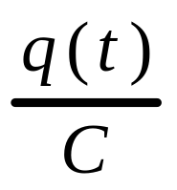
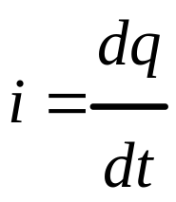
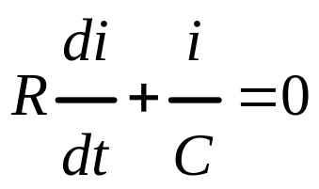
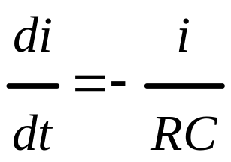
chapitre 3 1- Le dipôle RC: Charge du condensateur
R
i(t)
Mise en équation:
q(t)
R.i
U = R.i(t) + u(t).
U
u(t)
C
U = R.i(t) +
Nous avons trois variables: u(t), i(t), q(t) On exprime tout en fonction de l'une (au choix) de ces variables.
On dérive par rapport à t et on tient compte de
l'équation devient:
on écrit cette équation différentielle sous la forme:

Slide 10
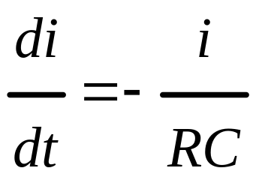
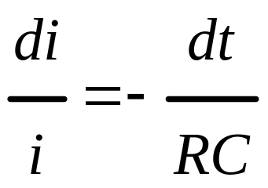
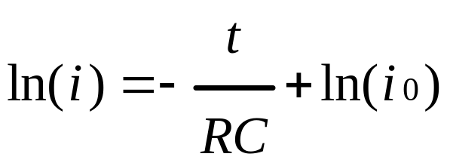
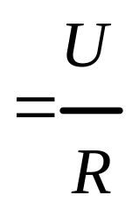
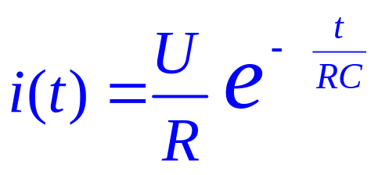
chapitre 3 1- Le dipôle RC: Charge du condensateur
R
i(t)
Résolution de cette équation différentielle:
q(t)
R.i
U
u(t)
C
t = 0 ⇒ i(0) = i₀
i(t)
i₀ = i(0)
t=0
t
C'est donc bien un courant transitoire, qui tend rapidement vers zéro après la fermeture du circuit.

Slide 11
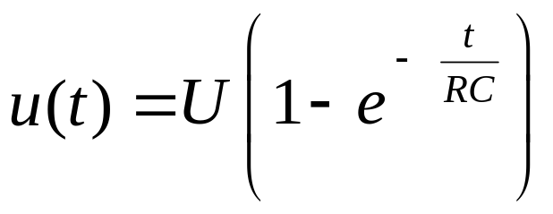
chapitre 3 1- Le dipôle RC: Charge du condensateur
R
i(t)
La tension
u(t) = U - R.i
q(t)
R.i
U
u(t)
C
u
temps

Slide 12
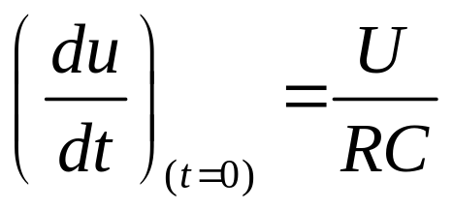
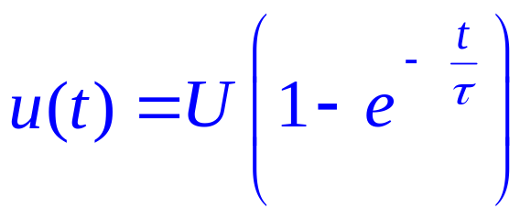

chapitre 3 1- Le dipôle RC: Charge du condensateur
Etude de la fonction
Asymptote:
quand t → ∞ , u(t) → U
pente à l'origine:
u(t)
U
temps
τ
Unités: en seconde, R en ohm et C en farad

Slide 13
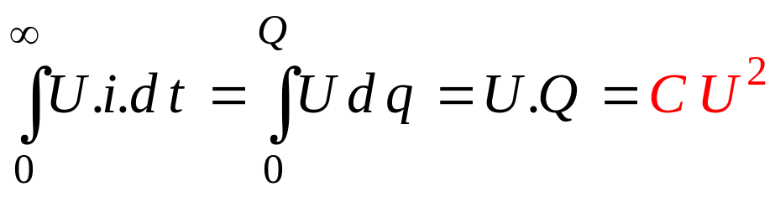
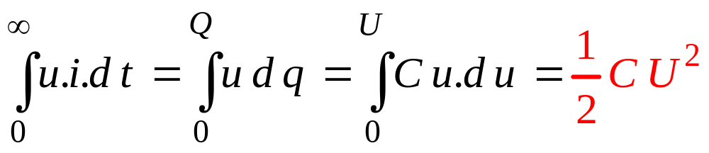
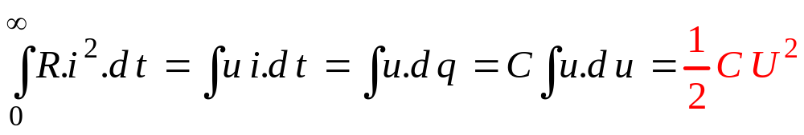
chapitre 3 1- Le dipôle RC: Aspect énergétique
Comment évolue l’énergie au cours d’un transitoire de charge de condensateur ?
Puissance p(t) = U.i(t) , Energie dW = U.i.dt
q=Cu, ce qui donne dq=Cdu et d'autre part, dq=i.dt.
énergie fournie par le générateur
énergie stockée par le condensateur
W_{E}=
énergie perdue par effet Joule dans la résistance

Slide 14
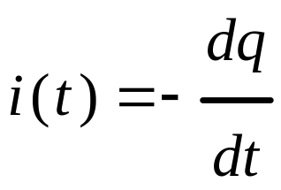
chapitre 3 1- Le dipôle RC: Décharge du condensateur
i(t)
à l'instant t=0 le condensateur est chargé u(0)≠0, il porte la charge q(0)=C.u(0) on ferme l'interrupteur k et le courant commence à passer.
q(t)
k
C
u(t)
R.i
R
Analyse du circuit:
Le circuit ne comporte qu'une seule boucle maille.
u(t) = R.i.
Dans ce cas le condensateur est le générateur, (décharge du condensateur).
et

Slide 15
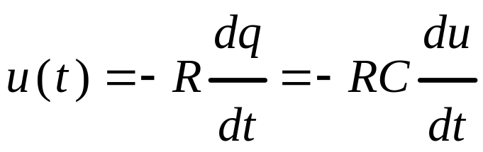
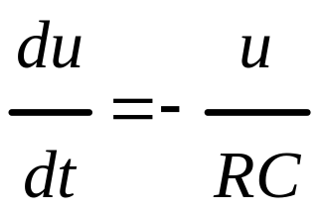
chapitre 3 1- Le dipôle RC: Décharge du condensateur
i(t)
Mise en équation:
q(t)
u(t) = Ri(t)
C
u(t)
R.i
R
= R.i(t)
Cette fois choisissons u(t).
On écrit cette équation sous la forme:
Bien remarquer que nous pouvons tout aussi bien choisir d'orienter i dans le sens inverse inverse. cela revient à changer l'orientation de i : changer i en -i donc u(t)=-R.i(t)
et i=+dq/dt . On obtient donc le même résultat.

Slide 16
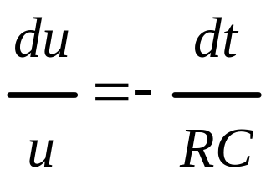
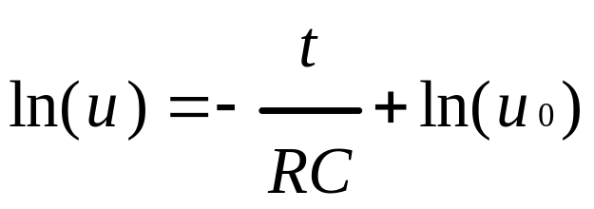
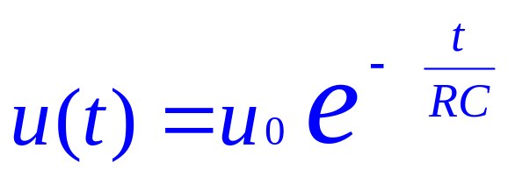
chapitre 3 1- Le dipôle RC: Décharge du condensateur
i(t)
Résolution de cette équation différentielle:
q(t)
C
u(t)
R.i
R
t = 0 ⇒ u(0) = u₀
u(t)
u(0) = u₀
t=0
t

Slide 17
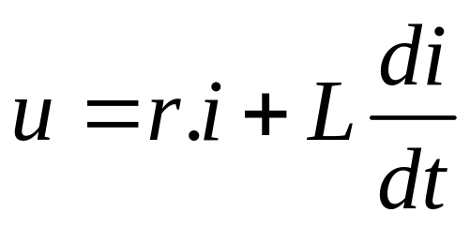
2-Inductances, Le dipôle RL

Slide 18
chapitre 3 2- Inductances
Une bobine est constitué par l'enroulement d'une grande longueur de fil conducteur . Un noyau de matériau magnétique est parfois placé à l'intérieur.
Considérons une bobine d'inductance L orientée en convention récepteur.Une bobine présente toujours une résistance interne r.
Relation intensité - tension:
i
L.di/dt
u
r.i
En régime continu, i = cte donc L.di/dt = 0 ( = fil conducteur)
Relations de continuité: Le courant i ne peut présenter
de discontinuité, la tension ne peut être infinie.
i(t)
t

Slide 19
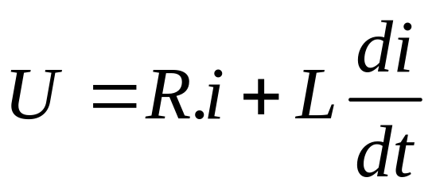
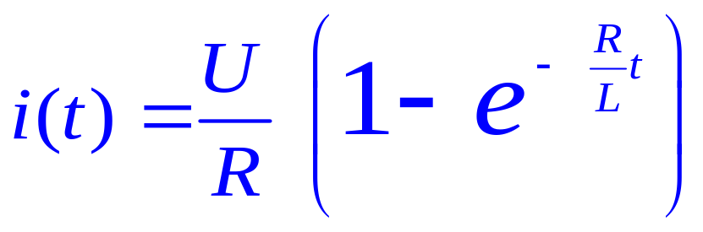
chapitre 3 2- Le dipôle RL: évolution temporelle
Dipôle RL série: Alimentation par une source de tension parfaite.
évolution temporelle du courant
R est la résistance totale du circuit
k
L.di/dt
i
U
R.i
à l'instant t=0, on ferme l'interrupteur k et le courant commence à passer. i(0)=0 .

Slide 20
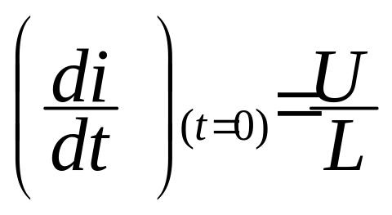
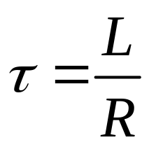
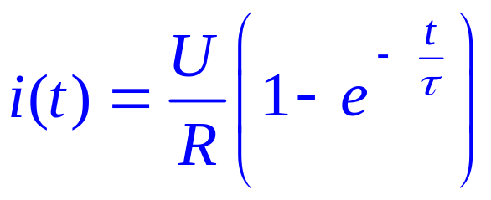
chapitre 3 2- Le dipôle RL: évolution temporelle
Asymptote: en régime permanent i(t) → U/R
pente à l'origine:
i
temps
Unités: τ en seconde, R en ohm (Ω) et L en henry (H)

Slide 21
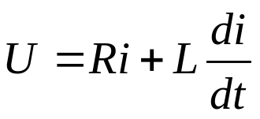
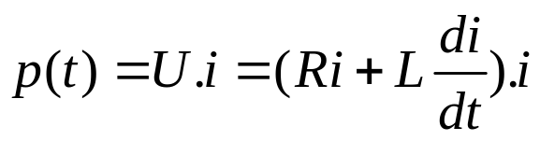


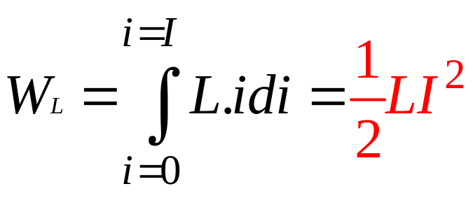
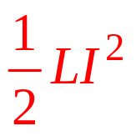
chapitre 3 2- Le dipôle RL: aspect énergétique
Comment évolue l'énergie au cours d'un transitoire d'établissement du courant dans une inductance?
k
L.di/dt
i
U
R.i
i varie de 0 à I
énergie fournie par la source
effet Joule
énergie stockée dans l'inductance
l'énergie stockée dans l'inductance est

Slide 22
3- Le dipôle LC
LCω² = 1
d²u
u(t)=−LC
dt²
d²i
i(t)=−LC
dt²

Slide 23
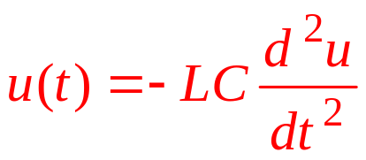
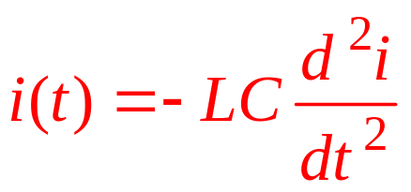
chapitre 3 3- Le dipôle LC: Oscillations libres
i(t)
à l'instant t=0 le condensateur est chargé u(0)=U₀. on ferme l'interrupteur k et le courant commence à passer.
k
L.di/dt
u(t)
C
R.i
Analyse du circuit et mise en équation: u = + L di/dt q=C.u Le condensateur se décharge i = − dq/dt
i = −C du/dt donc
De même en éliminant u on obtient
*³

Slide 24
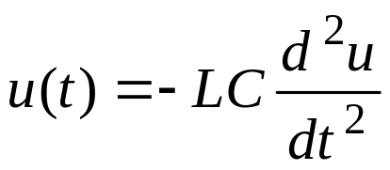
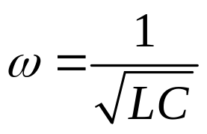
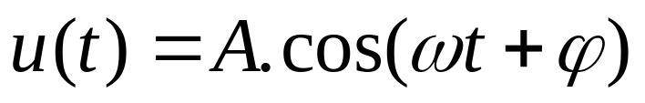
chapitre 3 3- Le dipôle LC: Oscillations libres
i(t)
Solution de cette équation différentielle:
k
L.di/dt
u(t)
C
R.i
qui s'écrit aussi u = −LC u"
On vérifie que u = A cos (ωt + ϕ) est solution de cette équation
du/dt = u' = − Aω sin (ωt + ϕ) ; d²u/dt² = u"= − Aω² cos (ωt + ϕ) ;
on reporte u et u" dans l'équation différentielle ce qui donne: LCω² = 1
U est solution de cette équation pour tout A et ϕ.
La solution générale de cette équation peut s'écrire :

Slide 25
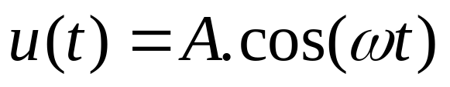
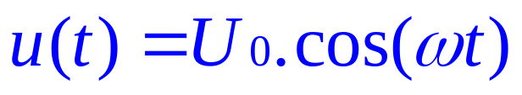
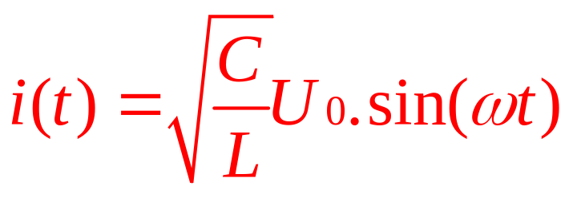
chapitre 3 3- Le dipôle LC: Oscillations libres
i(t)
Les conditions initiales
à l'instant t=0 le condensateur est chargé u(0)=U₀. et i(0)=0
k
L.di/dt
u(t)
C
R.i
Déphasage: i est en retard deπ/2 par rapport u
i(t) = −C du/dt = + CωA sin (ωt + ϕ)
pour t=0 i(0)=0 donc sin(ϕ) = 0 donc ϕ = 0 (+ kπ)
u(t)
i(t)
à l'instant t = 0 u(0) = U₀
t

Slide 26
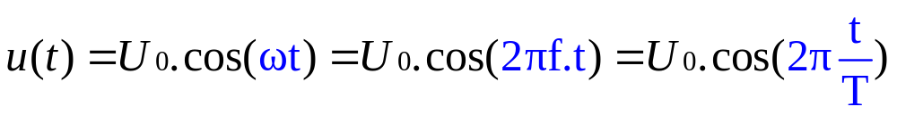
chapitre 3 3- Le dipôle LC: Oscillations libres
T
U₀
temps
ω est la pulsation propre du circuit, (par la suite nous l'écrirons ω₀)
L’amplitude U₀ (en volt)
La période T (en seconde)
La fréquence f = 1/T (en Hertz Hz = s⁻¹)
La pulsation ω = 2πf (en radian par seconde = rad.s⁻¹ )
période T
ω = 2πf = 2π/T

Slide 27
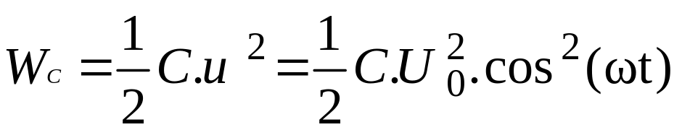
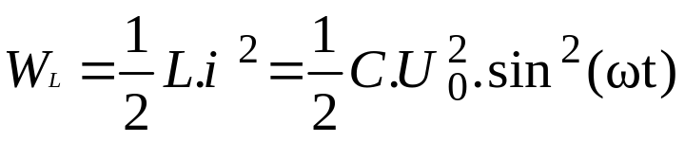


chapitre 3 3- Le dipôle LC: aspect énergétique
Energie contenue dans le condensateur à l'instant t :
Energie contenue dans l'inductance à l'instant t :
Analogie électrique-mécanique
l'énergie s'échange constamment entre L et C
W_{C} analogue électrique de l'énergie potentielle (U=diff.de potentiel)
W_{L} analogue électrique de l'énergie cinétique (i=N.q.v analogue à vitesse)
(1/2)Li² analogue à (1/2)mv²
Un circuit oscillant LC et l'analogue électrique d'un pendule mécanique
Energie totale:
ne dépend pas de t

Slide 28
4- Le dipôle RLC

Slide 29








chapitre 3 4- Le dipôle RLC: Oscillations amorties
Analyse du circuit
i(t)
u_{C}(t)
mise en équation
on a vu que LCω²=1 ⇒
on pose RCω² = 2λ
forme "canonique"

Slide 30



chapitre 3 4- Le dipôle RLC: Oscillations amorties
Solutions de cette équation
r² r 1
équation caractéristique
Δ>0 régime apériodique
Δ=0 régime critique
Δ<0 régime pseudo-périodique
= oscillations amorties

Slide 31

chapitre 3 4- Le dipôle RLC: Oscillations amorties
Δ >0 Régime apériodique
Δ =0 Régime critique
Δ <0 Régime
pseudo-périodique
= oscillations amorties

Slide 32
chapitre 3 4- Le dipôle RLC: Oscillations amorties
Les conditions initiales permettent de déterminer les constantes C et ϕ.
Par exemple:
à l'instant t=0, C est chargé u(0) =U₀. on ferme k et le courant commence à passer.
u
=
e
−
λ
t
C
cos[(
ω
2
−
λ
2
)
t
+
ϕ
]
₀
U
U₀e^{-λt}
ωt
Donc C=U₀ et ϕ=0
0
π
2π
3π
4π
u(t)=U₀e^{−λt} cos ( t )
ω²−λ²
₀
-U₀e^{-λt}
est la pseudo-pulsation.
λ est le coefficient d'amortissement.
pseudo-période
ω²−λ²
₀

